Slide 1
SEFASGEN
Alumno: Ferrer González, Sergio
Tutor: Jorge Revelles Moreno

Slide 2
Descripción
Software de apoyo a la enseñanza
  S.E.F.A.S.GEN
Procesadores de lenguajes / Traductores:
  Tabla de símbolos
  Comprobaciones semánticas
  Generación de código

Slide 3
Tabla de símbolos
Operaciones
  Inserción nuevo símbolo
  Búsqueda de símbolos
  Eliminar símbolos
  Búsqueda de procedimientos

Slide 4
Comprobaciones semánticas
Ámbito de Identificadores
Declaración de Identificadores
Comprobación de tipos
Comprobación uso de procedimientos
  Número de argumentos
  Tipo

Slide 5
Generación de código
Declaración variables y procedimientos
Estructura de bloques
Comparación
Salto incondicional
Etiqueta
Lectura y escritura
Llamada a procedimientos

Slide 6
Tareas
Principal: Mostrar compilación paso a paso
Entorno integrado:
  Evolución de la tabla de símbolos
  Posición en el código del análisis
  Posición en la gramática
  Código generado hasta el momento

Slide 7
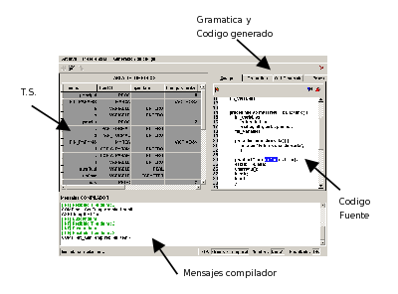
Entorno

Slide 8
Entradas del sistema
Compilador
  Implementar analizador: No es un objetivo !!!
  Herramientas existentes: Flex y Yacc
Código fuente lenguaje definido por el usuario
Gramática ( opcional )

Slide 9
Operaciones
Cargar ficheros ( entradas )
Guardar fichero ( código generado )
Iniciar compilación
Paso de compilación
Puntos de ruptura

Slide 10
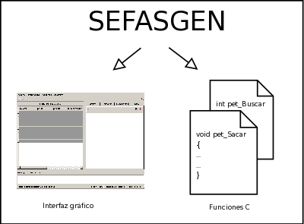
Estructura

Slide 11
Justificación
Flexibilidad
No hay que recompilar todo
Facilidad de uso

Slide 12
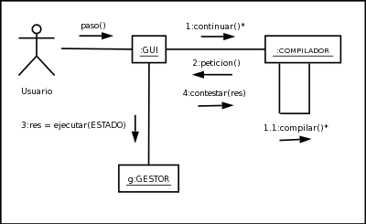
Funcionamiento

Slide 13
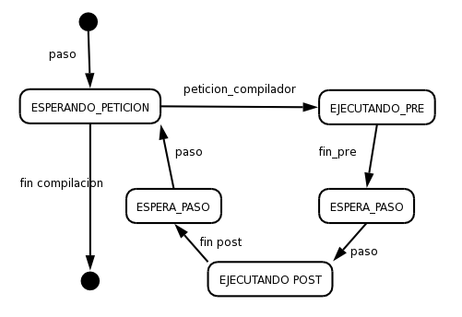
Diagrama estados - IU

Slide 14
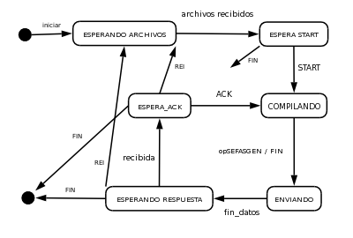
Diag. estados - compilador

Slide 15
Uso
3 fases
  Crear compilador
  Definir lenguaje intermedio
  Interfaz gráfico

Slide 16
Uso(II)
Creación del compilador
  Gramática YACC
  Llamadas a funciones en acciones semánticas

Slide 17
Uso(III)
Definir lenguaje intermedio
  Reglas -> Lista de campos
    Constante de cadena
    Cadena variable ( opcional ó no ) [C]
    Constante tipo dato [C]
    Ejemplo:
    regla 1 TIPO “ “ CAD “;” >>> int a;

Slide 18
Uso(IV)
Interfaz gráfico
  Seguimiento compilación
  Guardar código generado
  Log compilador

Slide 19
Ampliación del sistema
Tabla de símbolos
  Compilador: Nuevo campo en estructura
  GUI: Nueva columna en widget ( Fácil )

Slide 20
Ampliación del sistema(II)
Operación
  Compilador: Función en C. Transmisión de datos ( read / write )
  GUI: Nuevo gestor ( herencia )

Slide 21
Ampliación del sistema(III)
Esquema de traducción
  Nueva petición para compilador
  Definir reglas

